Slide 1
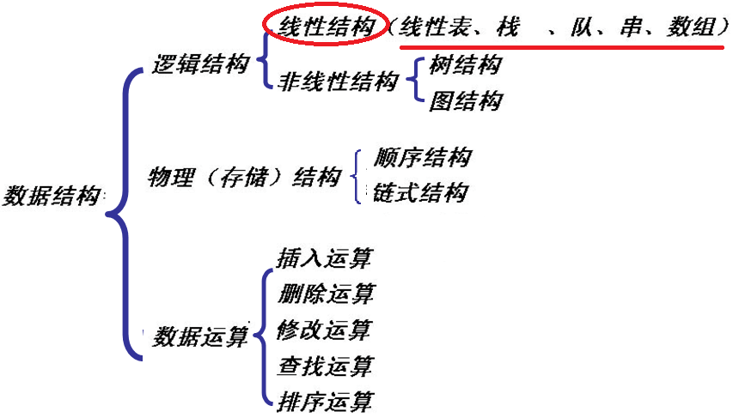
数据结构课程的起点：

Slide 2
第二章 线性表
数据结构

Slide 3
一、线性数据结构的特点
第２章 线性表
第一节 线性表
在数据元素的非空有限集中
１、存在惟一的一个被称作“第一个”的数据元素(如“１”)
２、存在惟一的一个被称作“最后一个”的数据元素(如“６”)
３、除第一个元素外，每个数据元素均只有一个前驱
４、除最后一个元素外，每个数据元素均只有一个后继
1
2
3
4
5
6
简言之，线性结构反映结点间的逻辑关系是 一对一（1:1）的。
3

Slide 4
二、线性表
第２章 线性表
第一节 线性表
线性表是最简单的一类线性数据结构
线性表是由n个数据元素组成的有限序列，相邻数据元素之间存在着序偶关系，可以写为：
(a₁, a₂,…a_{i-1}, a_{i}, a_{i+1},…a_{n-1}, a_{n})
4

Slide 5
（a₁,a₂,…a_{i-1，}a_{i}, a_{i＋1} …,a_{n}）
数据元素
线性起点
a_{i}的直接前趋
a_{i}的直接后继
线性终点
n为元素总个数，即表长。n≥0
下标，是元素的序号，表示元素在表中的位置
n=0时称为
空表

Slide 6
二、线性表
第２章 线性表
第一节 线性表
线性表中的元素具有相同的特性，属于同一数据对象，如：
例1 分析26个英文字母组成的英文表是什么结构。
（ A, B, C, D, …… , Z）
分析：数据元素都是同类型（字母），元素间关系是线性的。
6

Slide 7
例2 分析学生情况登记表是什么结构。
学号 | 姓名 | 性别 | 年龄 | 班级
0406010402 | 陈杰 |  |  | 2004级计软04-1班
0406010405 | 邓博 |  |  | 2004级计软04-1班
0406010406 | 管杰 |  |  | 2004级计软04-1班
0406010410 | 黄腾达 |  |  | 2004级计软04-1班
0406010413 | 李荣智 |  |  | 2004级计软04-1班
： | ： | ： | ： | ：
分析：数据元素都是同类型（记录），元素间关系是线性的。
注意：同一线性表中的元素必定具有相同特性 ！
7

Slide 8
判断题：
“同一数据逻辑结构中的所有数据元素都具有相同的特性”是指数据元素所包含的数据项的个数都相等。
(×)
是指各元素具有相同的数据类型

Slide 9
一、顺序表
第２章 线性表
第二节 顺序表
顺序表是线性表的顺序存储表示
顺序表采用一组地址连续的存储单元（例如数组）依次存储线性表的数据元素
b b+1 b+2 b+3 b+4 … b+24 b+25
A | B | C | D | E | … | Y | Z
每个字母占用一个内存单元
9

Slide 10
一、顺序表（元素位置）
第２章 线性表
第二节 顺序表
顺序表数据元素的位置：
LOC(a _{i}) = LOC( a _{i-1} ) + l
LOC(a _{i}) = LOC(a₁)+(i-1)*l l表示元素占用的内存单元 数
1 2 … i … … … n
a₁ a₂ … a _{i} … … … a_{n}
b b+l … b+(i-1)*l … … … b+(n-1)*l
10

Slide 11
二、顺序表的定义和创建
第２章 线性表
第二节 顺序表
采用C++语言中的一维数组表示(定义)顺序表
class SeqList {
const int MAXLISTLEN=100; //MAXLISTLEN表示最大表长
int data [MAXLISTLEN+1]; //顺序表
int ListLen; //表的有效长度
public:
SeqList(); //无参构造方法
SeqList(int a[],int n); //有参构造方法
11
Notes:
数组的第一个元素浪费没用，有时候用来记录表中的元素个数
类的完整定义：
template<class T,int MaxSize>
class SqList{
T data[MaxSize];
int length;
public:
SeqList();
SeqList(T a[],int n);
int ListLength();
T Get(int pos);
int Locate(T item);
void PrintSeqList();
void Insert(int i,T item);
T delete(int i);
};

Slide 12
第２章 线性表
第二节 顺序表
int ListLength(); //求线性表的长度
int Get(int i); //取顺序表的第i个元素
int Locate(int item);//求顺序表值为item的元素序号
void Print();//按序号依次输出各元素
void Insert(int i,int item);//在第i个位置插入item
void delete(int i);//删除顺序表的第i个元素
};
注意：在C++语言中数组的下标是从0开始，即：V[n+1]的有效范围是从 V[0]～V[n]
12

Slide 13
二、顺序表的定义和创建
第２章 线性表
第二节 顺序表
顺序表的创建：将输入的关键字依次放入顺序表中：
SeqList()
{ cin >> ListLen; //输入表长
if(ListLen > MAXLISTLEN) exit(1); //出错返回
for (i=1; i<=ListLen; i++) //从第1个位置开始
cin>>data[i]; //将数据放入顺序表中
}
13
Notes:
注意：在程序中，第一个单位浪费了没有使用，顺序表的第一个元素放在SeqList[1] 中
使用exit，要包含头文件#include<stdlib.h>，或者使用万能头文件#include<bits/stdc++.h>
exit函数用于结束正在运行的程序，exit函数将参数是返回给OS（操作系统）。void exit(int status);一般status是：0 为正常退出；非0为非正常退出。在main函数（其代表一个进程）结束时会隐式地调用exit函数。exit会删除进程使用的内存空间，同时把错误信息（就是那个“1”）返回父进程。所以一般程序执行到 main() 的结尾就完成了, 如果想要随时结束程序，可以尝试着用这个exit函数。总的来说和return函数区别比较小。

Slide 14
三、顺序表的查找
第２章 线性表
第二节 顺序表
输出指定位置(i)的数据元素值
如果指定位置(i)超出范围，返回
int Get(int i)
{
if ((i > ListLen) || (i < 1) || (ListLen == 0))
exit(1); //出错返回
return data[i]; //返回指定位置的元素值
}
14

Slide 15
四、顺序表的插入
第２章 线性表
第二节 顺序表
顺序表的插入操作是指在顺序表的第i-1个数据元素和第i个数据元素之间插入一个新的数据元素，即将长度为n的顺序表：
(a₁,…a_{i-1}, a_{i}, …, a_{n})
变成长度为n+1的顺序表：
(a₁,…a_{i-1}, e, a_{i}, …, a_{n})
15

Slide 16
四、顺序表的插入
第２章 线性表
第二节 顺序表
在第3个元素与第4个(i)元素之间插入新元素b
需要将最后元素n至第4元素(共7-4+1)都向后移一位置
1 2 3 4 5 6 7 8
25 34 57 16 48 09 63 ……
i=4
插入 e
50
1 2 3 4 5 6 7 8
25 34 57 50 16 48 09 63 ……
50
16

Slide 17
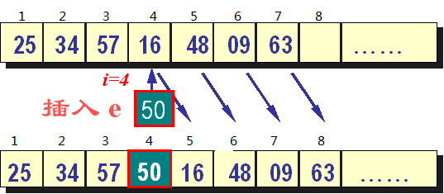
四、顺序表的插入
第２章 线性表
第二节 顺序表
将新数据插入到指定位置(i)上
如果指定位置(i)超出范围，异常退出
如果表长已达到MAXLISTLEN，异常退出
void Insert(int i,int NewItem);
{ int j;
if ((i >ListLen+1) || (i < 1) || (ListLen == MAXLISTLEN)) exit(1); //出错返回
for (j = ListLen; j>=i; j--) //向后移
data[j+1] = data[j];
data[i] = NewItem;
ListLen++; //表长+1
}
17
Notes:
算法步骤：
1、检查插入条件是否满足：
（1）顺序表的存储空间是否已达到最大值
（2）插入位置是否合法
2、从最后一个元素向前直到第i个元素为止，将每个元素均向后移一个存储单元，将第i个位置空出
3、将新元素写入到第i个元素处
4、将顺序表长度加1

Slide 18
四、顺序表的插入
第２章 线性表
第二节 顺序表
在顺序表中插入一个元素，需要向后移动元素个数为：n-i+1
平均移动元素数为：
n+1
E_{is} = ∑ p_{i} x (n-i+1)
i=1
18
Notes:
顺序表上的插入运算，时间主要消耗在数据的移动上。
插入位置i的取值范围为：1<=i<=n+1

Slide 19
四、顺序表的插入
第２章 线性表
第二节 顺序表
当插入位置等概率时，p_{i}=1/(n+1)，因此：
n+1
E_{is} = ∑ [1/(n+1)] x (n-i+1) = n/2
i=1
顺序表插入操作的时间复杂度为O(n)
19

Slide 20
五、顺序表的删除
第２章 线性表
第二节 顺序表
顺序表的删除操作是指将顺序表的第i个数据元素删除，即将长度为n的顺序表：
(a₁,…a_{i-1}, a_{i}, a_{i+1},…, a_{n})
变成长度为n-1的顺序表：
(a₁,…a_{i-1}, a_{i+1}, …, a_{n})
20

Slide 21
五、顺序表的删除
第２章 线性表
第二节 顺序表
将第4个(i)元素删除
需将第5个元素至最后一个元素7(共7-4)都向前移一个位置
1 2 3 4 5 6 7 8
25 34 57 48 09 63 ……
16
i=4
删除16
1 2 3 4 5 6 7 8
25 34 57 48 09 63 ……
21

Slide 22
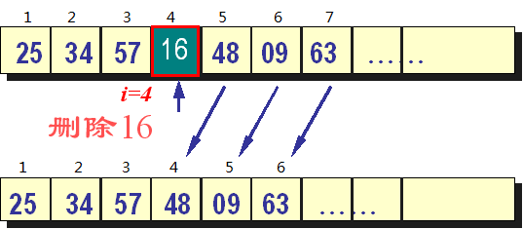
五、顺序表的删除
第２章 线性表
第二节 顺序表
将指定位置(i)的数据元素删除
如果指定位置(i)超出范围，异常退出
如果为空表，异常退出
void delete(int i)
{ if ((i > ListLen) || (i < 1) || (ListLen == 0)) exit(1); //出错返回
for (int j = i+1; j<=ListLen; j++) //向前移
data[j-1] = data[j];
ListLen--; //表长-1
}
22
Notes:
算法步骤：
1、检查删除条件是否满足：
（1）顺序表是否为空
（2）删除位置是否合法
2、从第i+1个元素向后直至最后一个元素为止，将每个元素均前移一个存储单元
3、将顺序表长度减1

Slide 23
五、顺序表的删除
第２章 线性表
第二节 顺序表
在顺序表中删除一个元素，需要向前移动元素个数为：n-i
平均移动元素数为：
n
E_{dl} = ∑ q_{i} x (n-i)
i=1
23
Notes:
与插入操作相同，顺序表的删除操作时间主要消耗在移动元素上。
1<=i<=n

Slide 24
五、顺序表的删除
第２章 线性表
第二节 顺序表
当插入位置等概率时，q_{i}=1/n，因此：
n
E_{dl} = ∑ [1/n] x (n-i) = (n-1)/2
i=1
顺序表删除操作的时间复杂度为O(n)
24

Slide 25
六、顺序表的优缺点
第２章 线性表
第二节 顺序表
优点：
元素可以随机存取
元素位置可用一个简单、直观的公式表示并求取
缺点：
在作插入或删除操作时，需要移动大量元素
25

